Slide 1
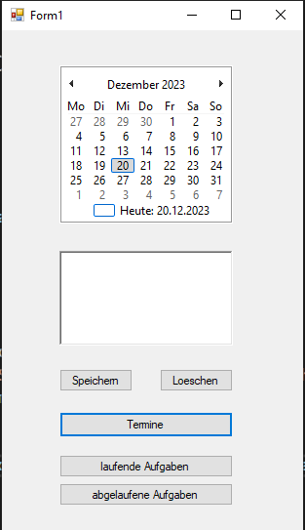
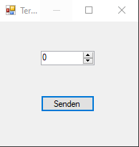
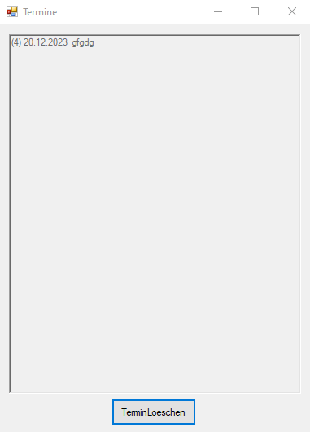
Stundenplaner
von Falco, Wahid, Stefan
Notes:
<Nummer>

Slide 2
Inhaltsverzeichnis
Wahl einer Managementmethode
Diagramme Umsetzung
Teamarbeit
Ergebnis = Pflichtenheft?
Zeitmanagement
Notes:
<Nummer>

Slide 3
Wahl einer Managementmethode
Wir haben uns schon am Anfang für die Scrum Methode entschieden. Wir haben jede Woche uns einmal am Tisch hingesetzt und einen Sicht des bisherigen Standpunktes geschaffen

Slide 4
Diagramme Umsetzung
Die Diagrammerstellung gab es anfangs ein paar Schwierigkeiten, weshalb wir uns da nochmal hineinfinden mussten.

Slide 5
Teamarbeit
Es gibt noch immer einige Verbesserungen in der Kommunikation
Die Werkzeuge die bei uns zur Teamarbeit beigetragen haben, sind GitHub, Kanban(welches wir von GitHub genommen haben) und Whatsapp, auf der wir mit einander kommuniziert haben.

Slide 6
Ergebnis = Pflichtenheft?
Die Hauptfunktion, dass man einen Termin in die Datenbank speichern kann läuft
Die nicht-funktionalen Anforderungen, wie z.B. eine Aufgabe mit einem Haken markieren, haben wir leider zeitlich nicht hinbekommen

Slide 7
Zeitmanagement
Mit der Zeit des Projektes hingen wir hinterher. Was wir im nach hinein, bis zur Abgabe, noch gut gerettet haben.

Slide 8
https://github.com/TheFruitcode/Stundenplaner

